Slide 1
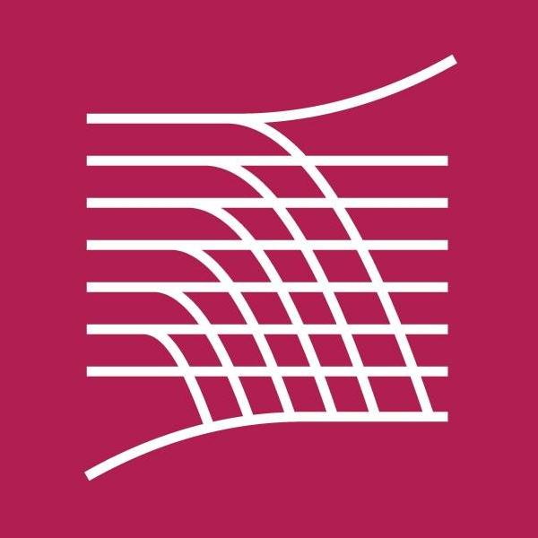
„Regényes történelem”
Magyar Műszaki és Közlekedési Múzeum
Kohászati Gyűjteménye
Kohászati Múzeum
Miskolc-Felsőhámor, Palota utca 22.
Massa Múzeum
Miskolc-Újmassa, Ómassai út
A jelenben élő múlt
Fazola család - kovácsmesterség - hámorok – Hámori-tó – Őskohó – 250 év

Slide 2
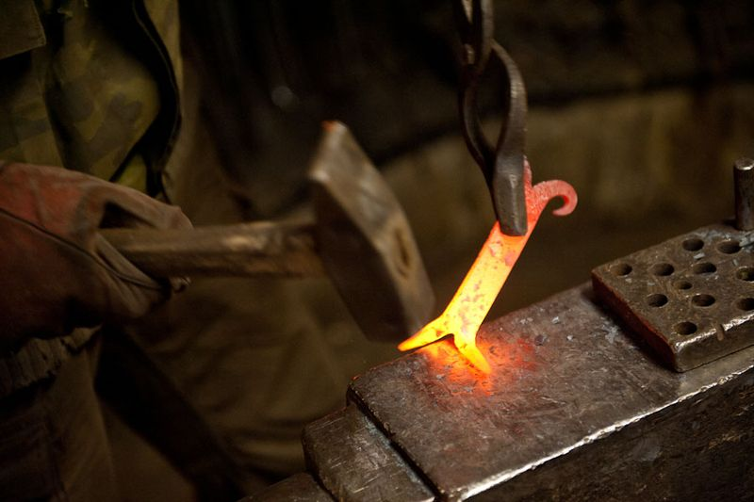
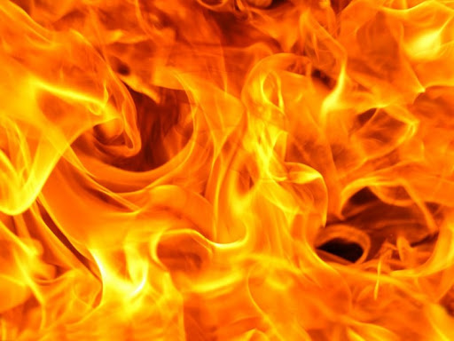
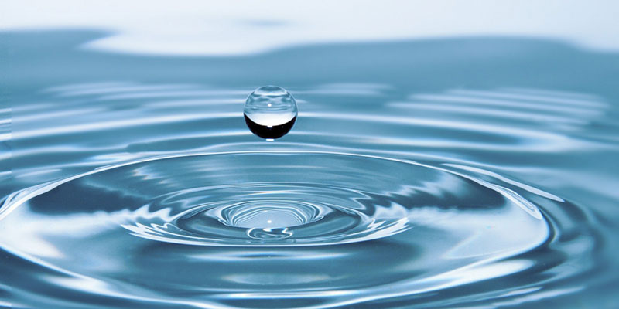
Az élet minden területén megjelenő VÍZ hatalmas ereje minden születésben ott van, ebben a vas sem kivétel.
De hogy jön a tűzhöz a VÍZ ?
A VÍZ és a vas kapcsolatában képzeletben látogassuk meg a hámorokat.
Mik voltak azok a hámorok? Helységneveinkben miért vannak ott a hámor kifejezések? Miket hajtott a vízikerék?
A kérdésekre válaszokat is kapunk… :)
+
= ?

Slide 3
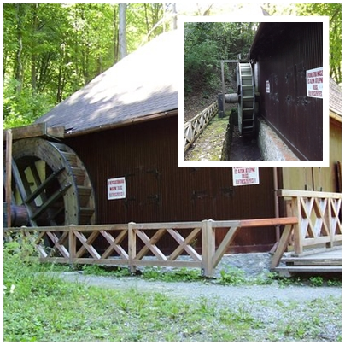
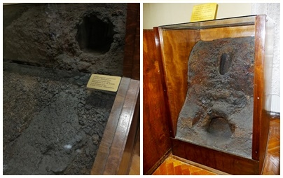
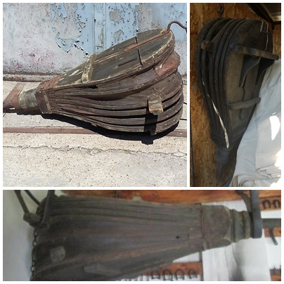
A hámorok olyan ipartelepek voltak, ahol vasat vagy vörösrezet nagy méretű, súlyos vaskalapácsokkal munkáltak meg.
A középkori vaskohászatban a hámorok olvasztókemencéje a buca-kemence volt. A buca-kemencék különálló, kőből épített és agyaggal bélelt kemencék voltak, VÍZIKERÉK által meghajtott bőrfúvókkal ellátva. Ez a kovácsoláshoz szintén elengedhetetlen, a LEVEGŐ is kell!
Vízikerekes vasverő hámor
rekonstrukciós épülete
/Massa Múzeum,
Miskolc-Újmassa/
Kőszegfalván és Imolán feltárt bucakemencék /Kohászati Múzeum, Miskolc-Felsőhámor/
Kovács bőrfújtatók

Slide 4
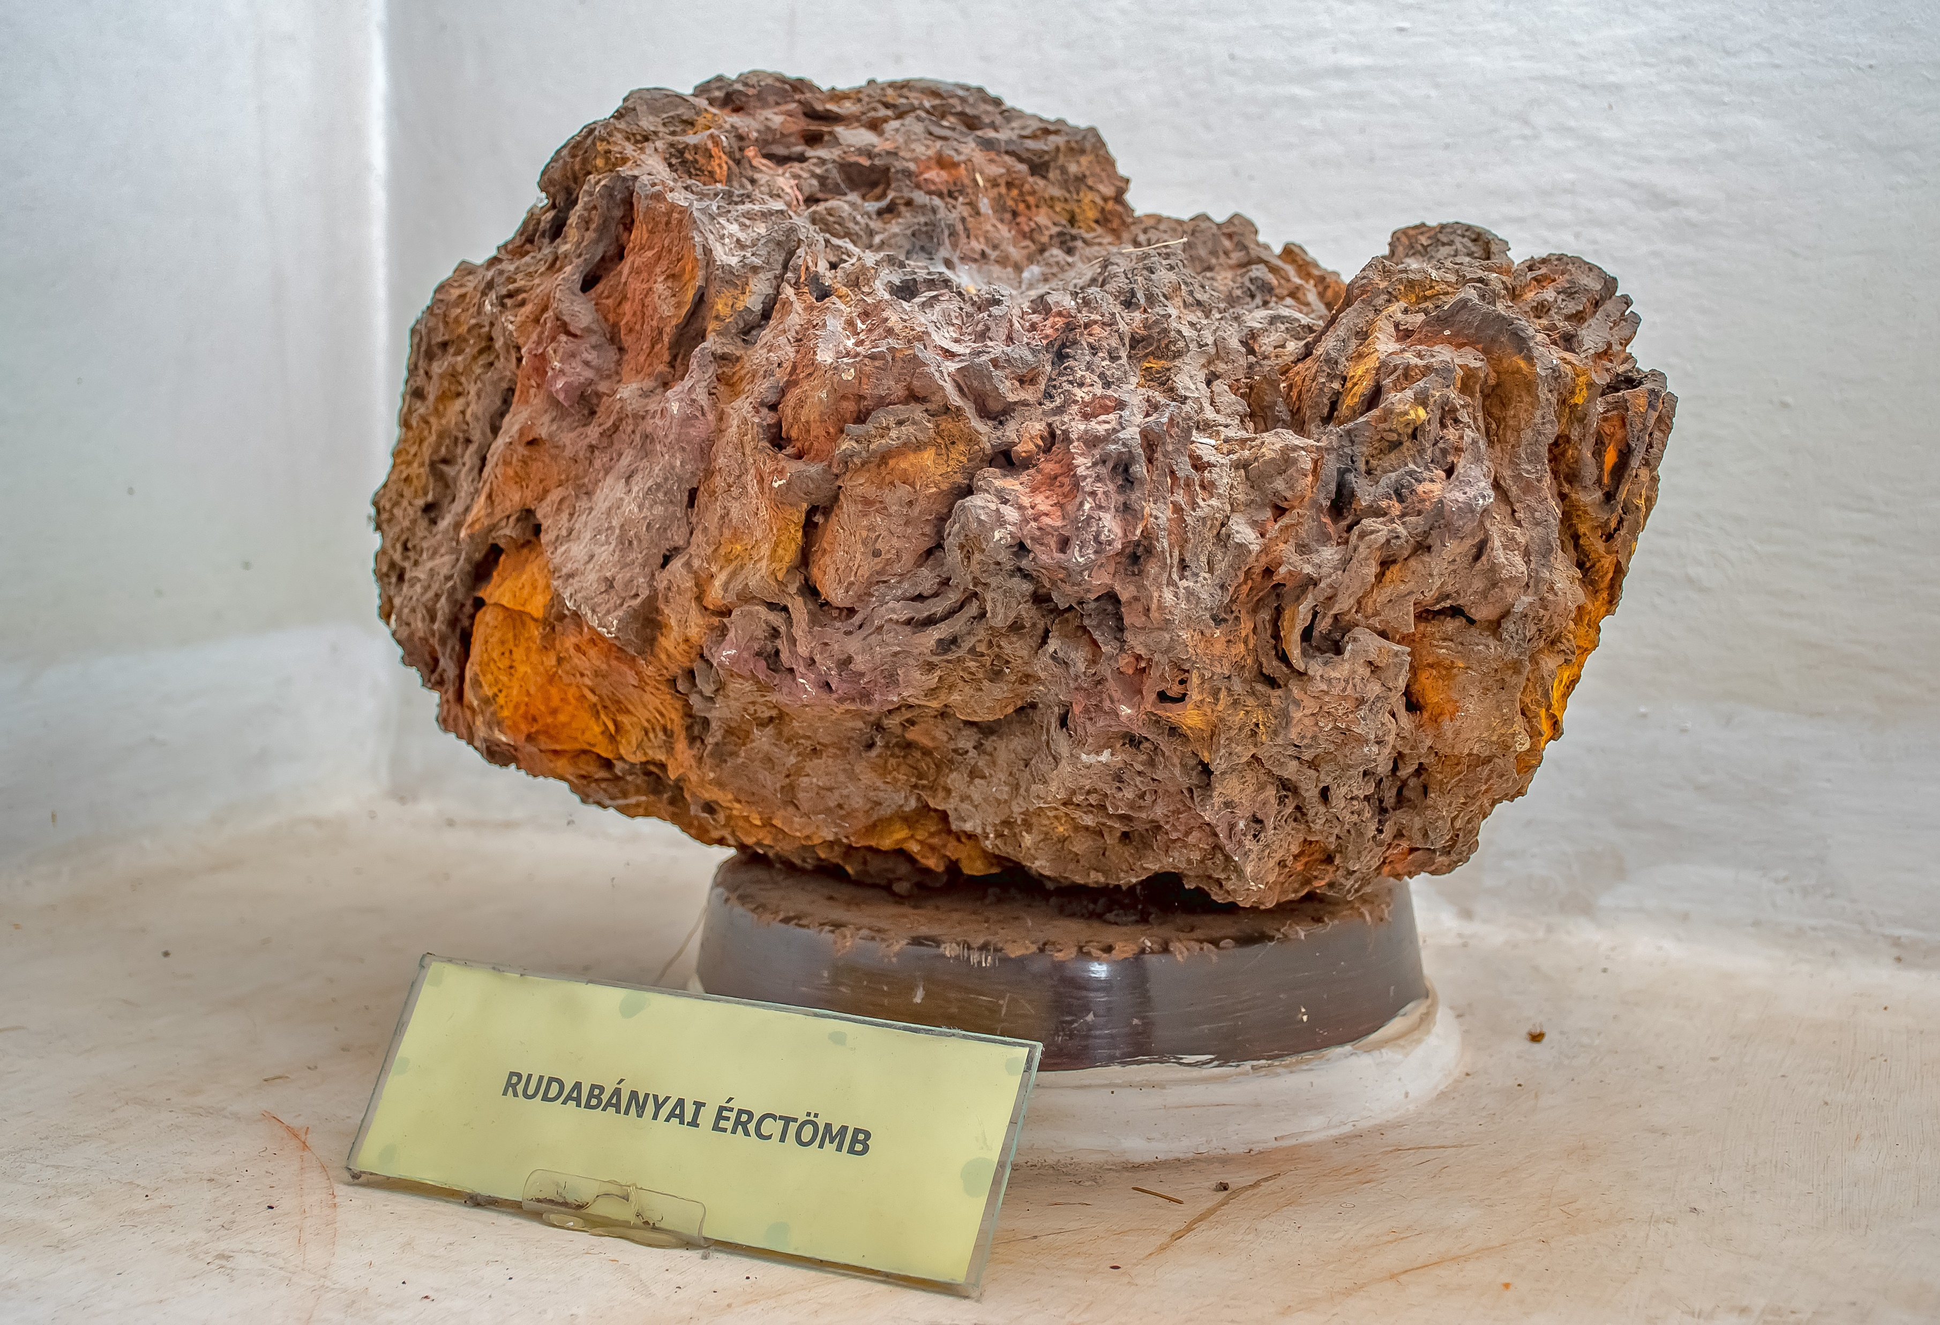
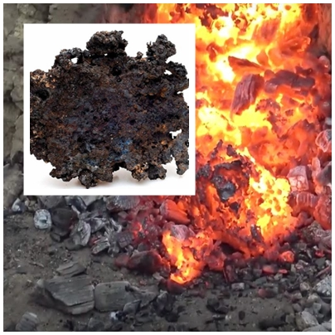
A bucavas gyártásához jobbára barnavasércet használtak. A legtöbb hámor és kohó praktikusan gondolkodva vasérc lelőhelyek közelében létesült.
Rudabányai vasérc /Kohászati Múzeum, Miskolc-Felsőhámor/
A megolvasztott anyag volt a bucavas, ezek a bucavas tömbök meg lényegében összetapadt vas- és salakszemcsékből állnak, s ezt meg kellett „tisztítani”, hogy aztán a végén a használható „tiszta” anyagból tárgyak készülhessenek, így hát munkába is lendült a kalapács.
Vasbuca

Slide 5
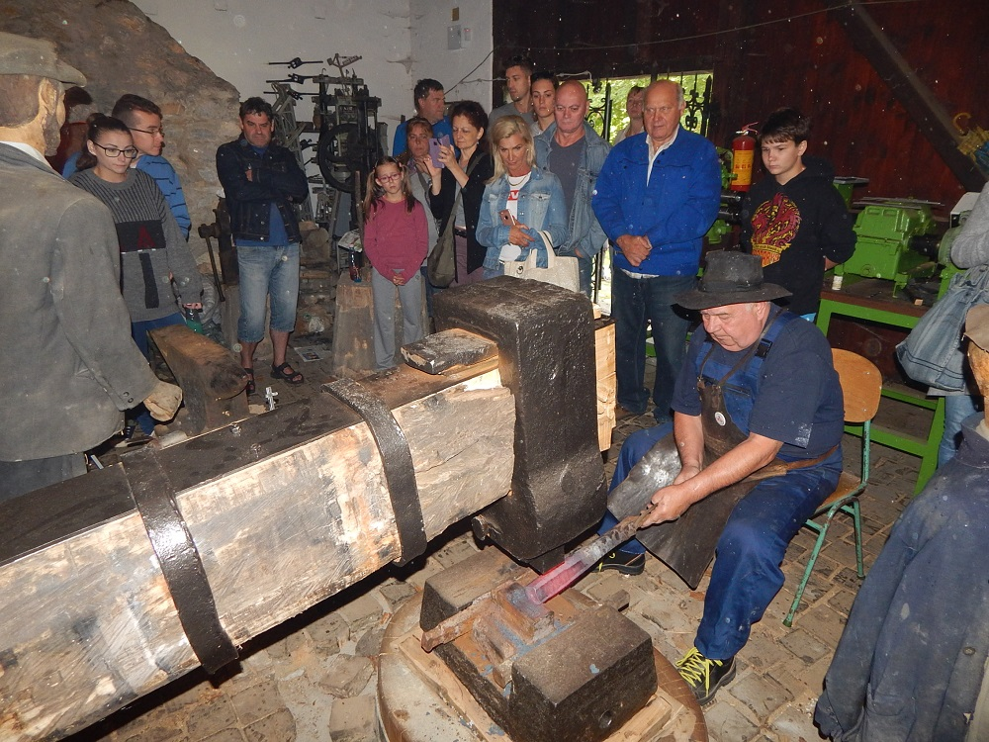
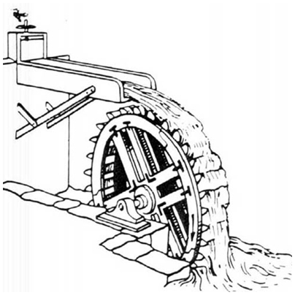
Ahogy a buca kemencéket a hatalmas kőből készült kóhók váltották fel, a kézi kovácsolás mellett megszületett az óriási gép, a nagykalapács, más néven farkaskalapács. Mi is ez a hatalmas gép? Hogyan dolgozott?
Itt jön a VÍZ szerepe!
Mesterségbemutató a nagykalapáccsal a rekonstrukciós Vasverő hámorban
/Massa Múzeum, Miskolc-Újmassa/
Mért is olyan fontos a tűz mellett a VÍZ:
A bucavasat VÍZIERŐVEL hajtott nagykalapácsokkal „tisztították” meg a salaktól, tömörítették sok, óriási ütésekkel. A hámorokat mindig FOLYÓVÍZ mellé telepítették (hasonlóan a vízimalmokhoz), csak itt nehéz, hatalmas nagy kalapácsokat mozgattak.
Vízikerék meghajtás

Slide 6
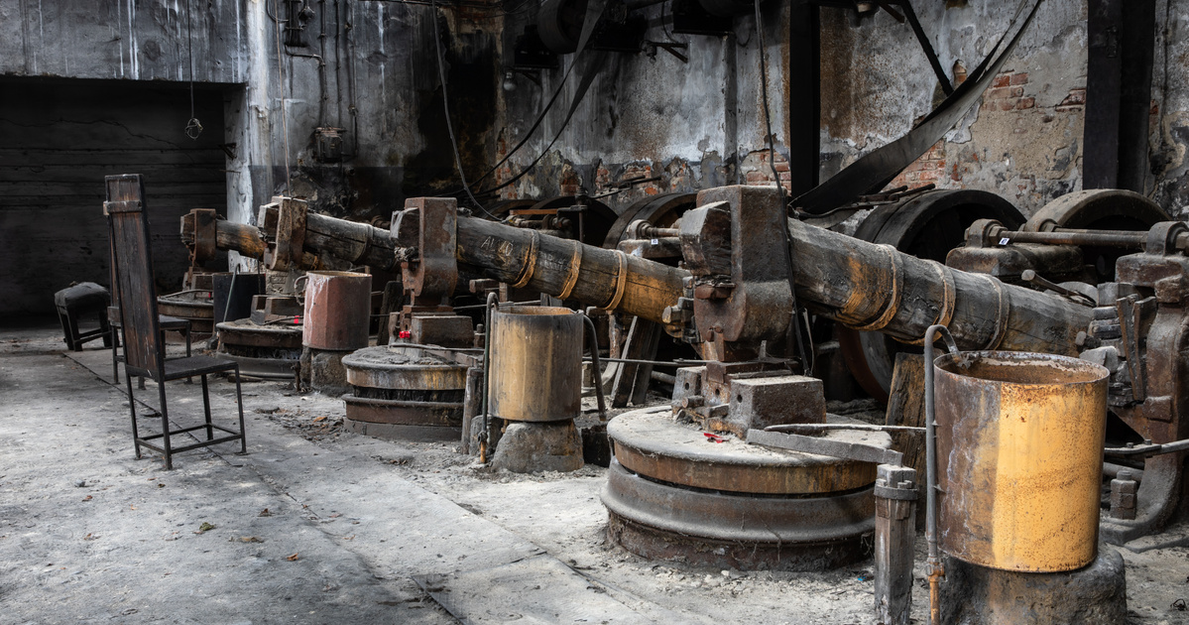
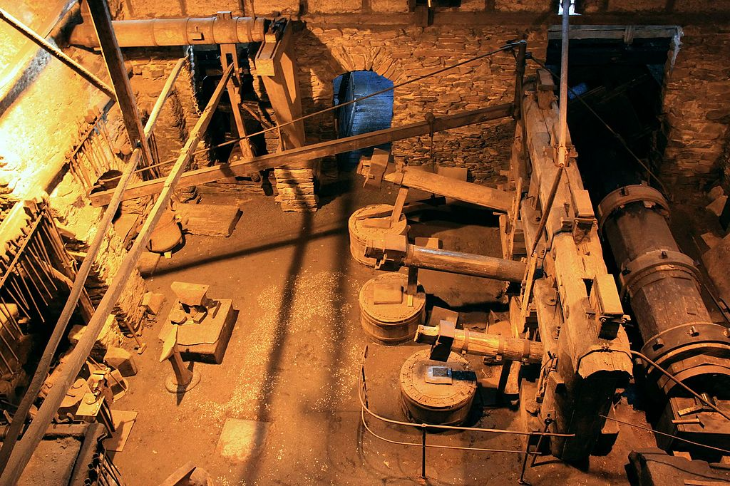
Ha az ember képzeletben most bemenne egy ilyen kovácsműhelybe, mély alázatot érezhetne, s maga emberségét kicsinek az óriásgépek és a VÍZ ereje láttán.
Gyakran több kalapács is került egymás mellé, amelyek eltérő pillanatban csaptak le. Hatalmas nagy „égzengés” lehettet hát a hámorokban, hangos volt tőlük a környék.
Nagykalapácsok, más néven „farkaskalapács” a kovácsműhelyekben.
A víz ereje által a kalapácsok a bütykös tengelyen keresztül lendültek mozgásba.

Slide 7
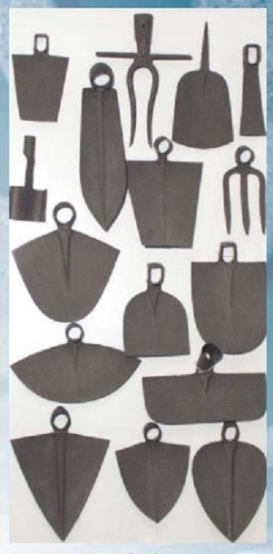
Jellemzően a nyersvasból késztermékként ásókat, kapákat, csákányokat, szerszámokat és serpenyőket készítettek a hámorokban az ügyes kezű kovácsok.
Magyarországi vízikerekes hámorokban
600 éven át gyártott szerszámtípusok.

Slide 8
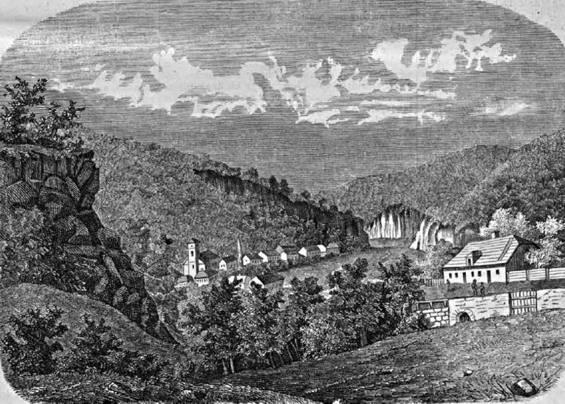
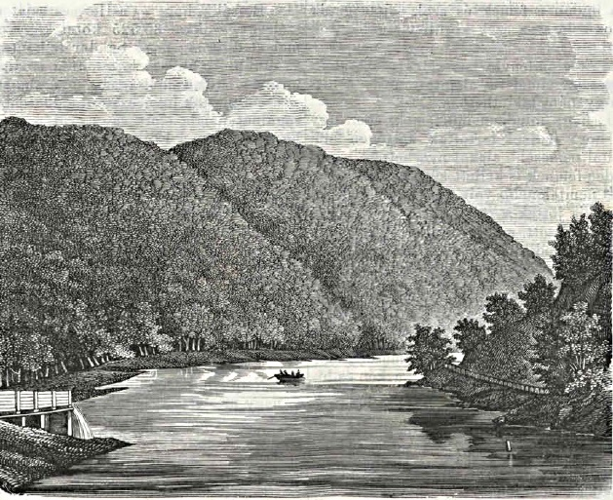
A hámorok Magyarország több területén is működtek, egyiket sem szeretném mellőzni, de most különösképpen kiemelném a mi számunkra legkedvesebbet. Miskolc közelében, a Garadna-patak völgyében Fazola Henrik vasolvasztók mellett hámorokat is telepített, ezen tevékenysége maradandó nyomot hagyott.
Ómassai hámorok korabeli rajza
Városrészek elnevezésében mai napig ott él a régmúlt, például Alsó- illetve Felsőhámor helységneveinkben, valamint a
Hámori-tavat is akkoriban duzzasztották fel, ami mára idegenforgalmi látványossággá lett.
A Hámori-tó korabeli rajza

Slide 9
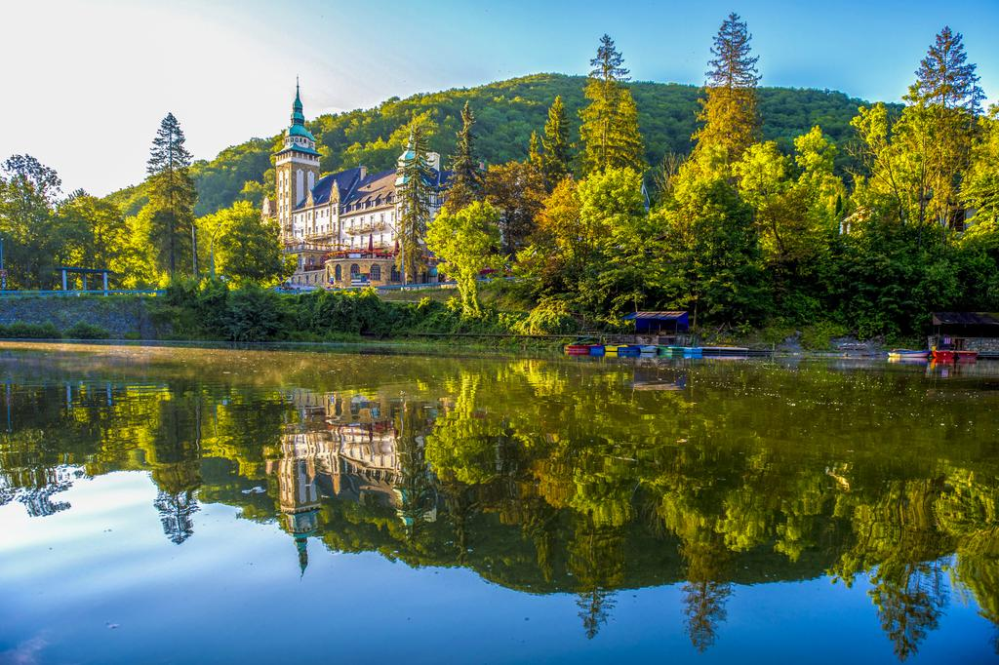
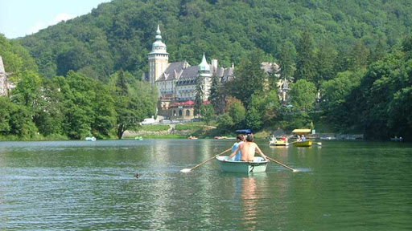
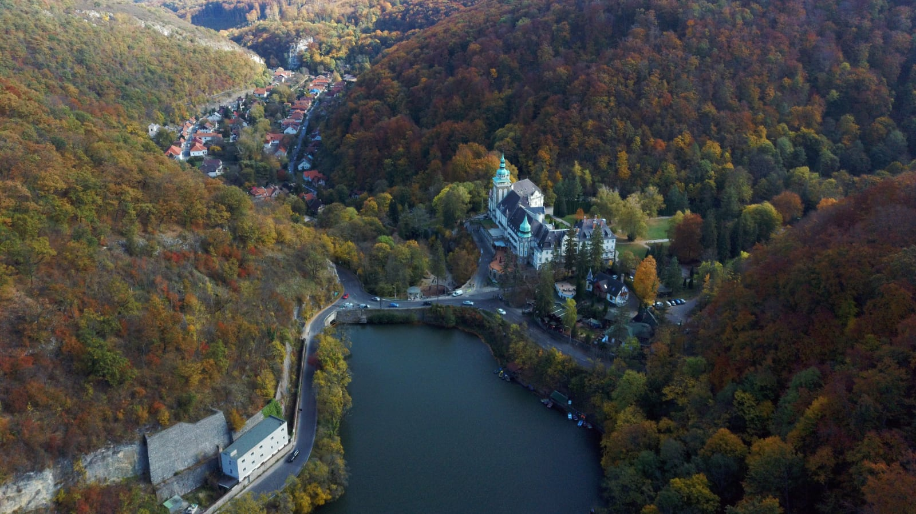
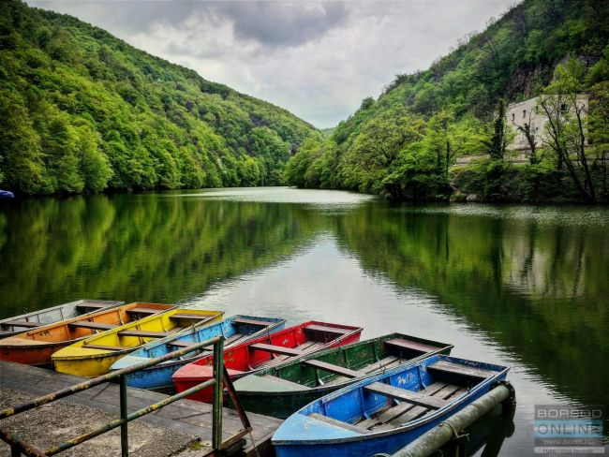
A Hámori-tó kialakulása:
A kb. 1,5 kilométer hosszú, 9 méter mély Hámori-tó természetes elődje a Szinva édesvízi mészkőlerakódása által visszaduzzasztott Fel-tó volt, amelyet először 1319-ben említett egy pálos kolostorral kapcsolatos oklevél.
A jelenlegi tó 1813-ban a Garadna-patak ipari vízhasznosítást célzó felduzzasztásával keletkezett, hazánk legrégibb tározó medencéje, amely 0,4 millió köbméter kapacitású. A tavat 14 állandó és 11 időszaki forrás táplálja.
Az 1930-as évektől strandfürdő, csónakázási és korcsolyázási lehetőség várta a Hámori-tóhoz érkezőket.
2016-tól vitorlásversenyt rendeznek a tó vizén tavasszal.

Slide 10
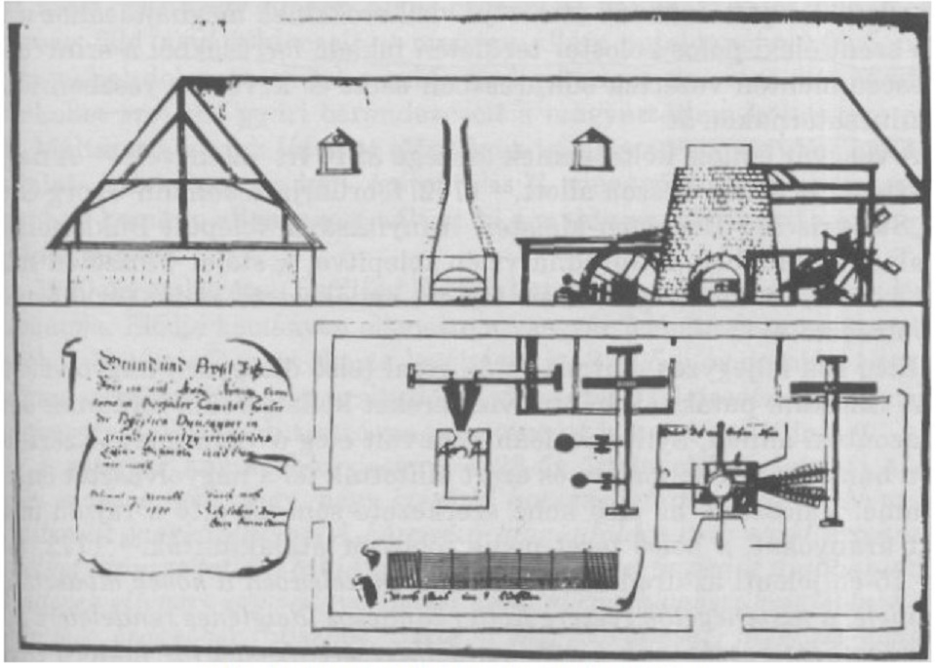
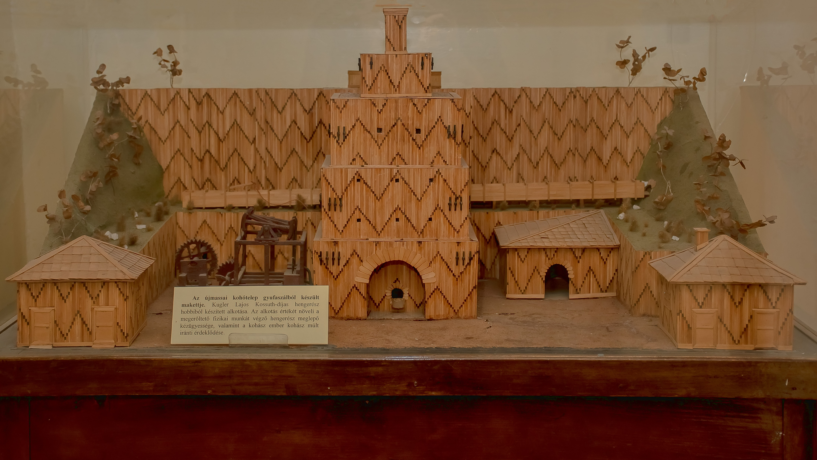
Az 1700-as években Fazola Henrik által épült fel az ómassai kohó. Idén 250 éve, hogy Mária Terézia 1770. július 28-án aláírta az alapítói levelet, mely vasmű építését engedélyezte a diósgyőri uradalom területén. Az 1810-es években ez a vasmű azonban már nem tudott tovább bővülni. Új helyén, Újmassán, fia Frigyes folytatta munkásságát. Mivel Újmassán nem volt megfelelő a vízbőség, ezért az újmassai kohó építésének megkezdésekor, 1810-ben a munkához szükséges vízierőről is gondoskodni kellett, amire a Hámor község felső végén levő Garadna- és Szinva-patakok összefolyása volt a legalkalmasabb.
Ómassai kohó eredeti tervrajza
A mai Hámori-tó létrehozása tehát
Fazola Frigyes nevéhez fűződik.
Mire 1813-ban az új kohót Újmassán üzembe helyezték, a duzzasztással is elkészültek. Az így létesített Hámori-tó vizét az alatta épült műhelyek gépeinek meghajtására tölgyfa csatornákon vezették.
Az újmassai kohótelep makettje /Kohászati Múzeum, Miskolc-Felsőhámor/

Slide 11
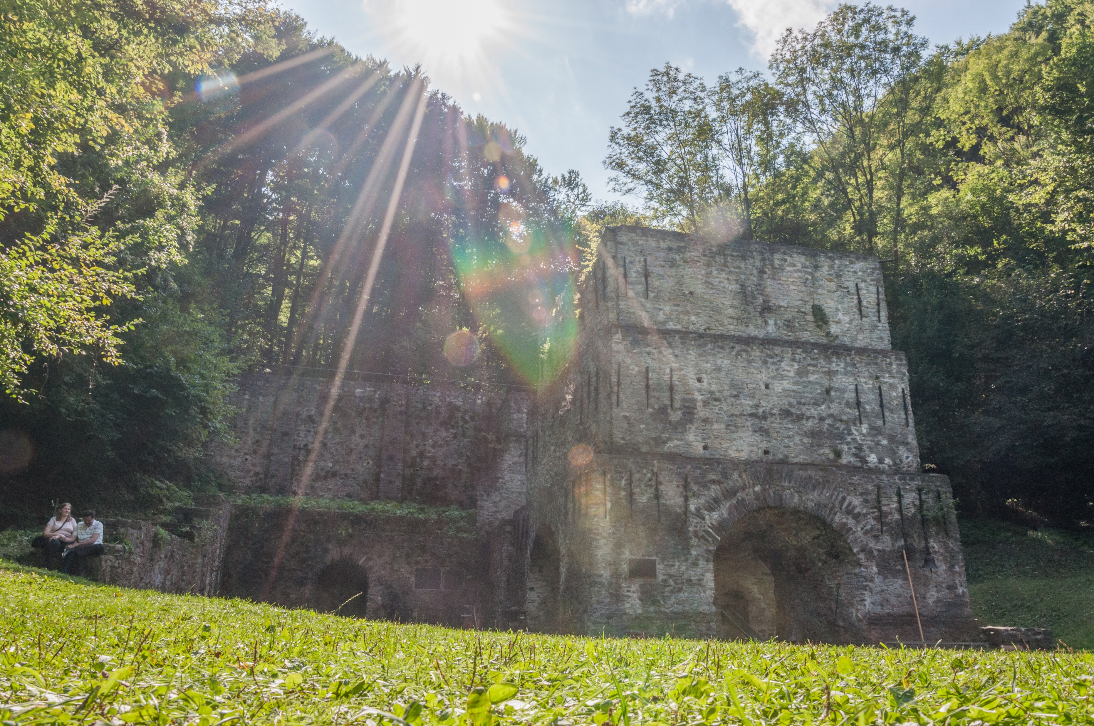
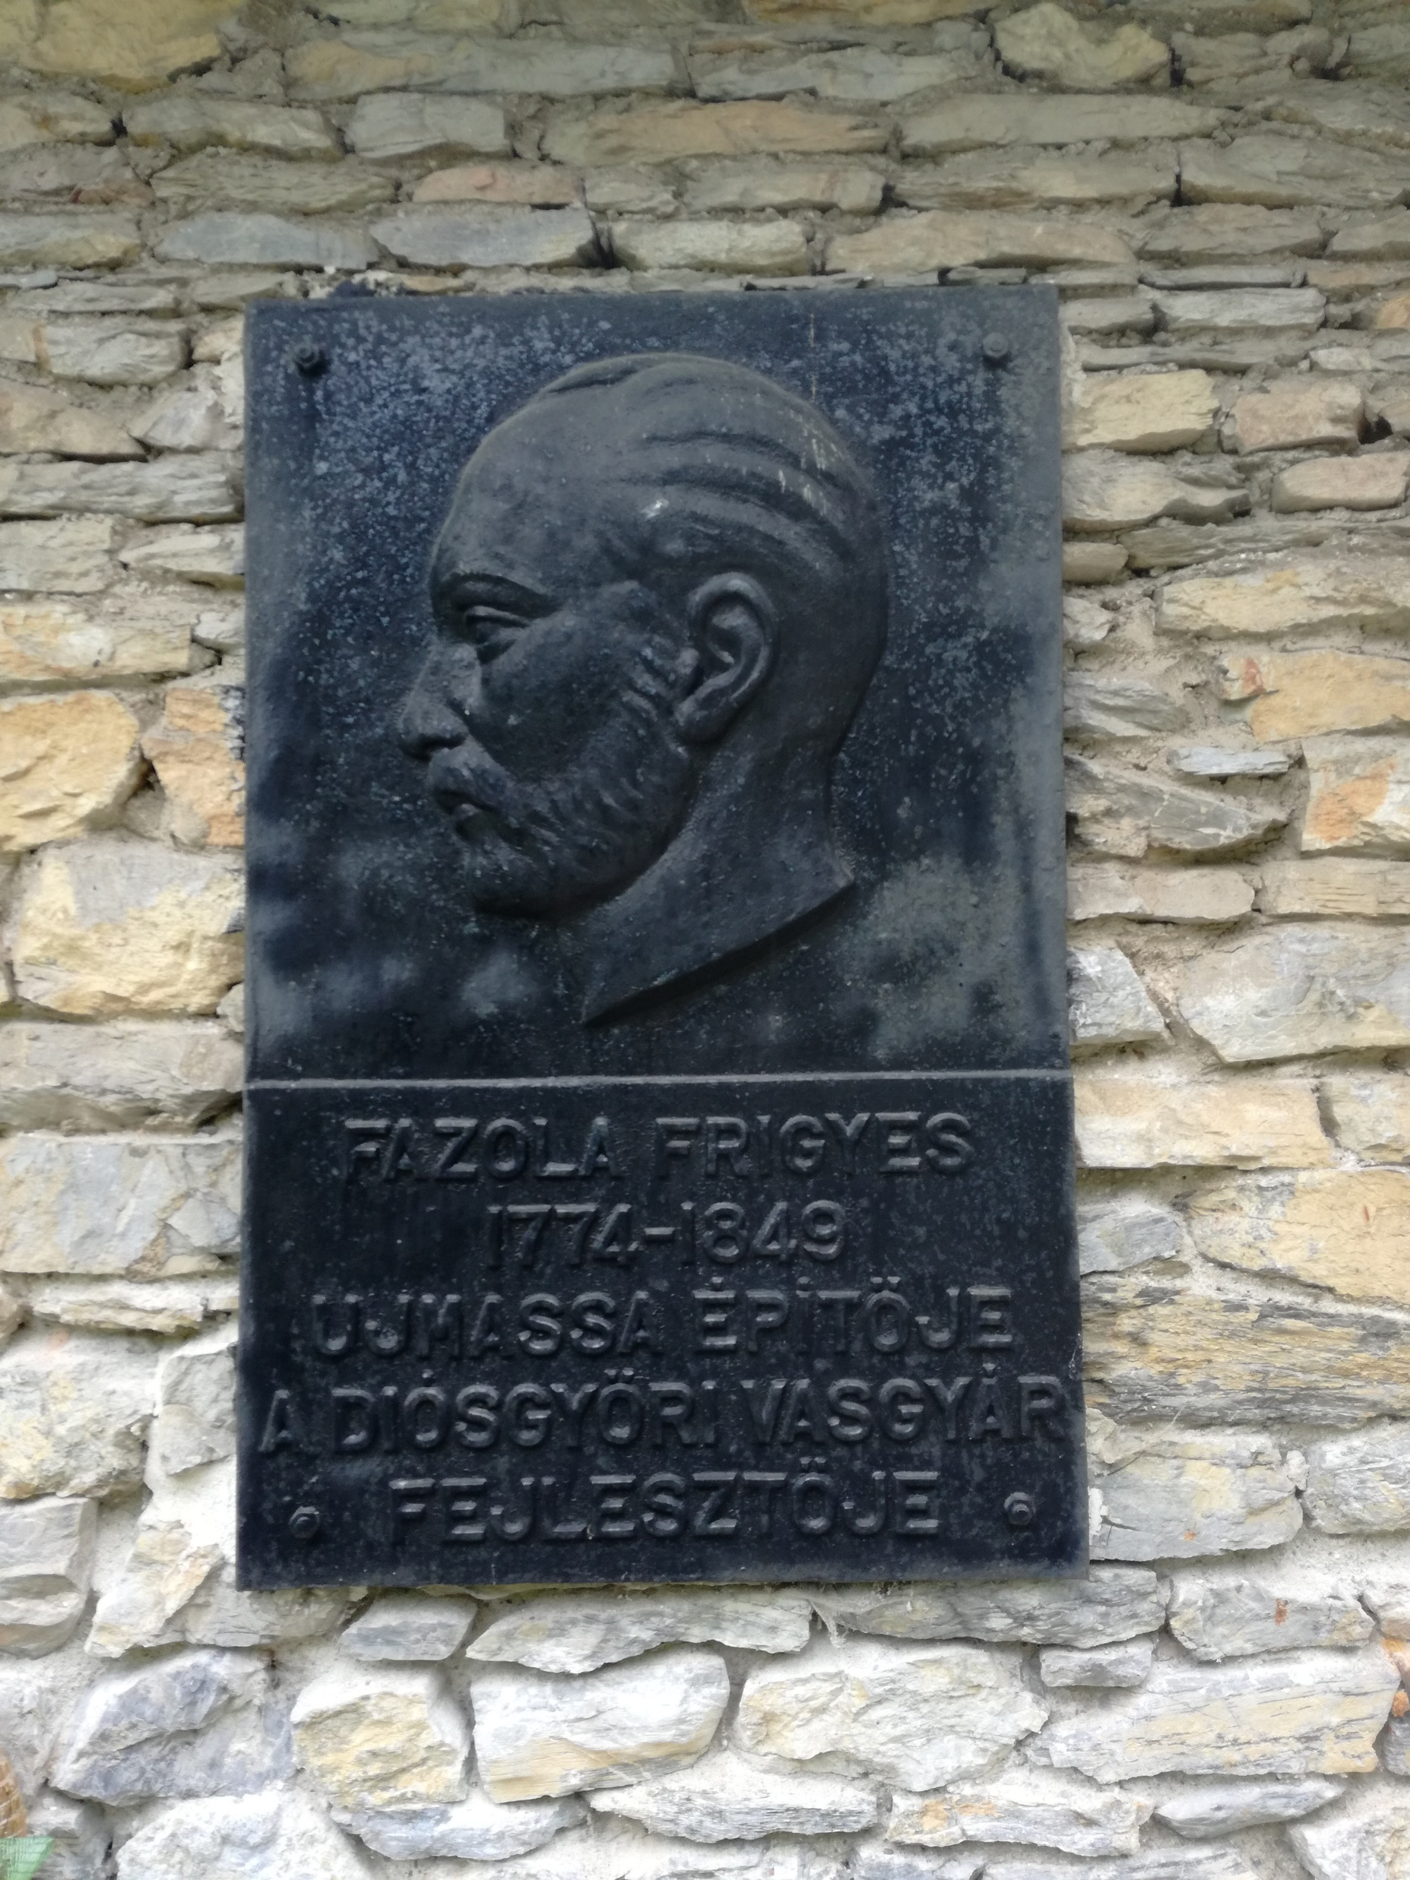
Fazola Frigyes kovácsmester, az újmassi Őskohó, a diósgyőri vasgyártás, s a Hámori-tó kialakulása is a
nevéhez fűződik
Az újmassai Őskohó ma ipari műemlék, mely 1871-ig üzemelt a Garadna patak közelében. A faszenes nagyolvasztóban állították elő a megfelelő nyersanyagot, amit aztán a hámokokban, kovácsműhelyekben a kovácsok megmunkáltak.

Slide 12
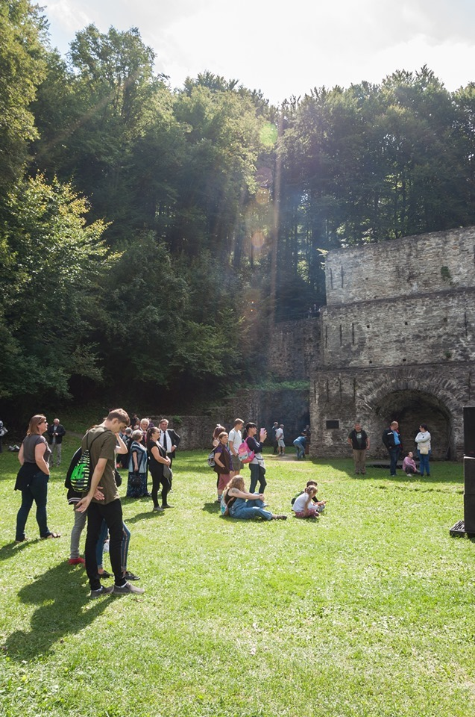
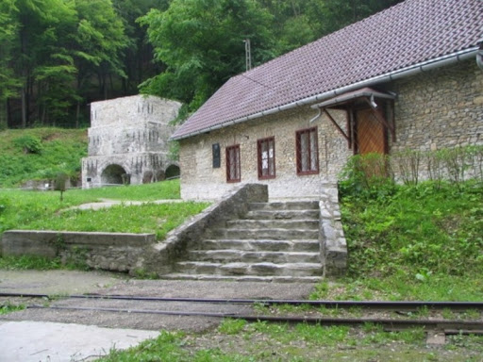
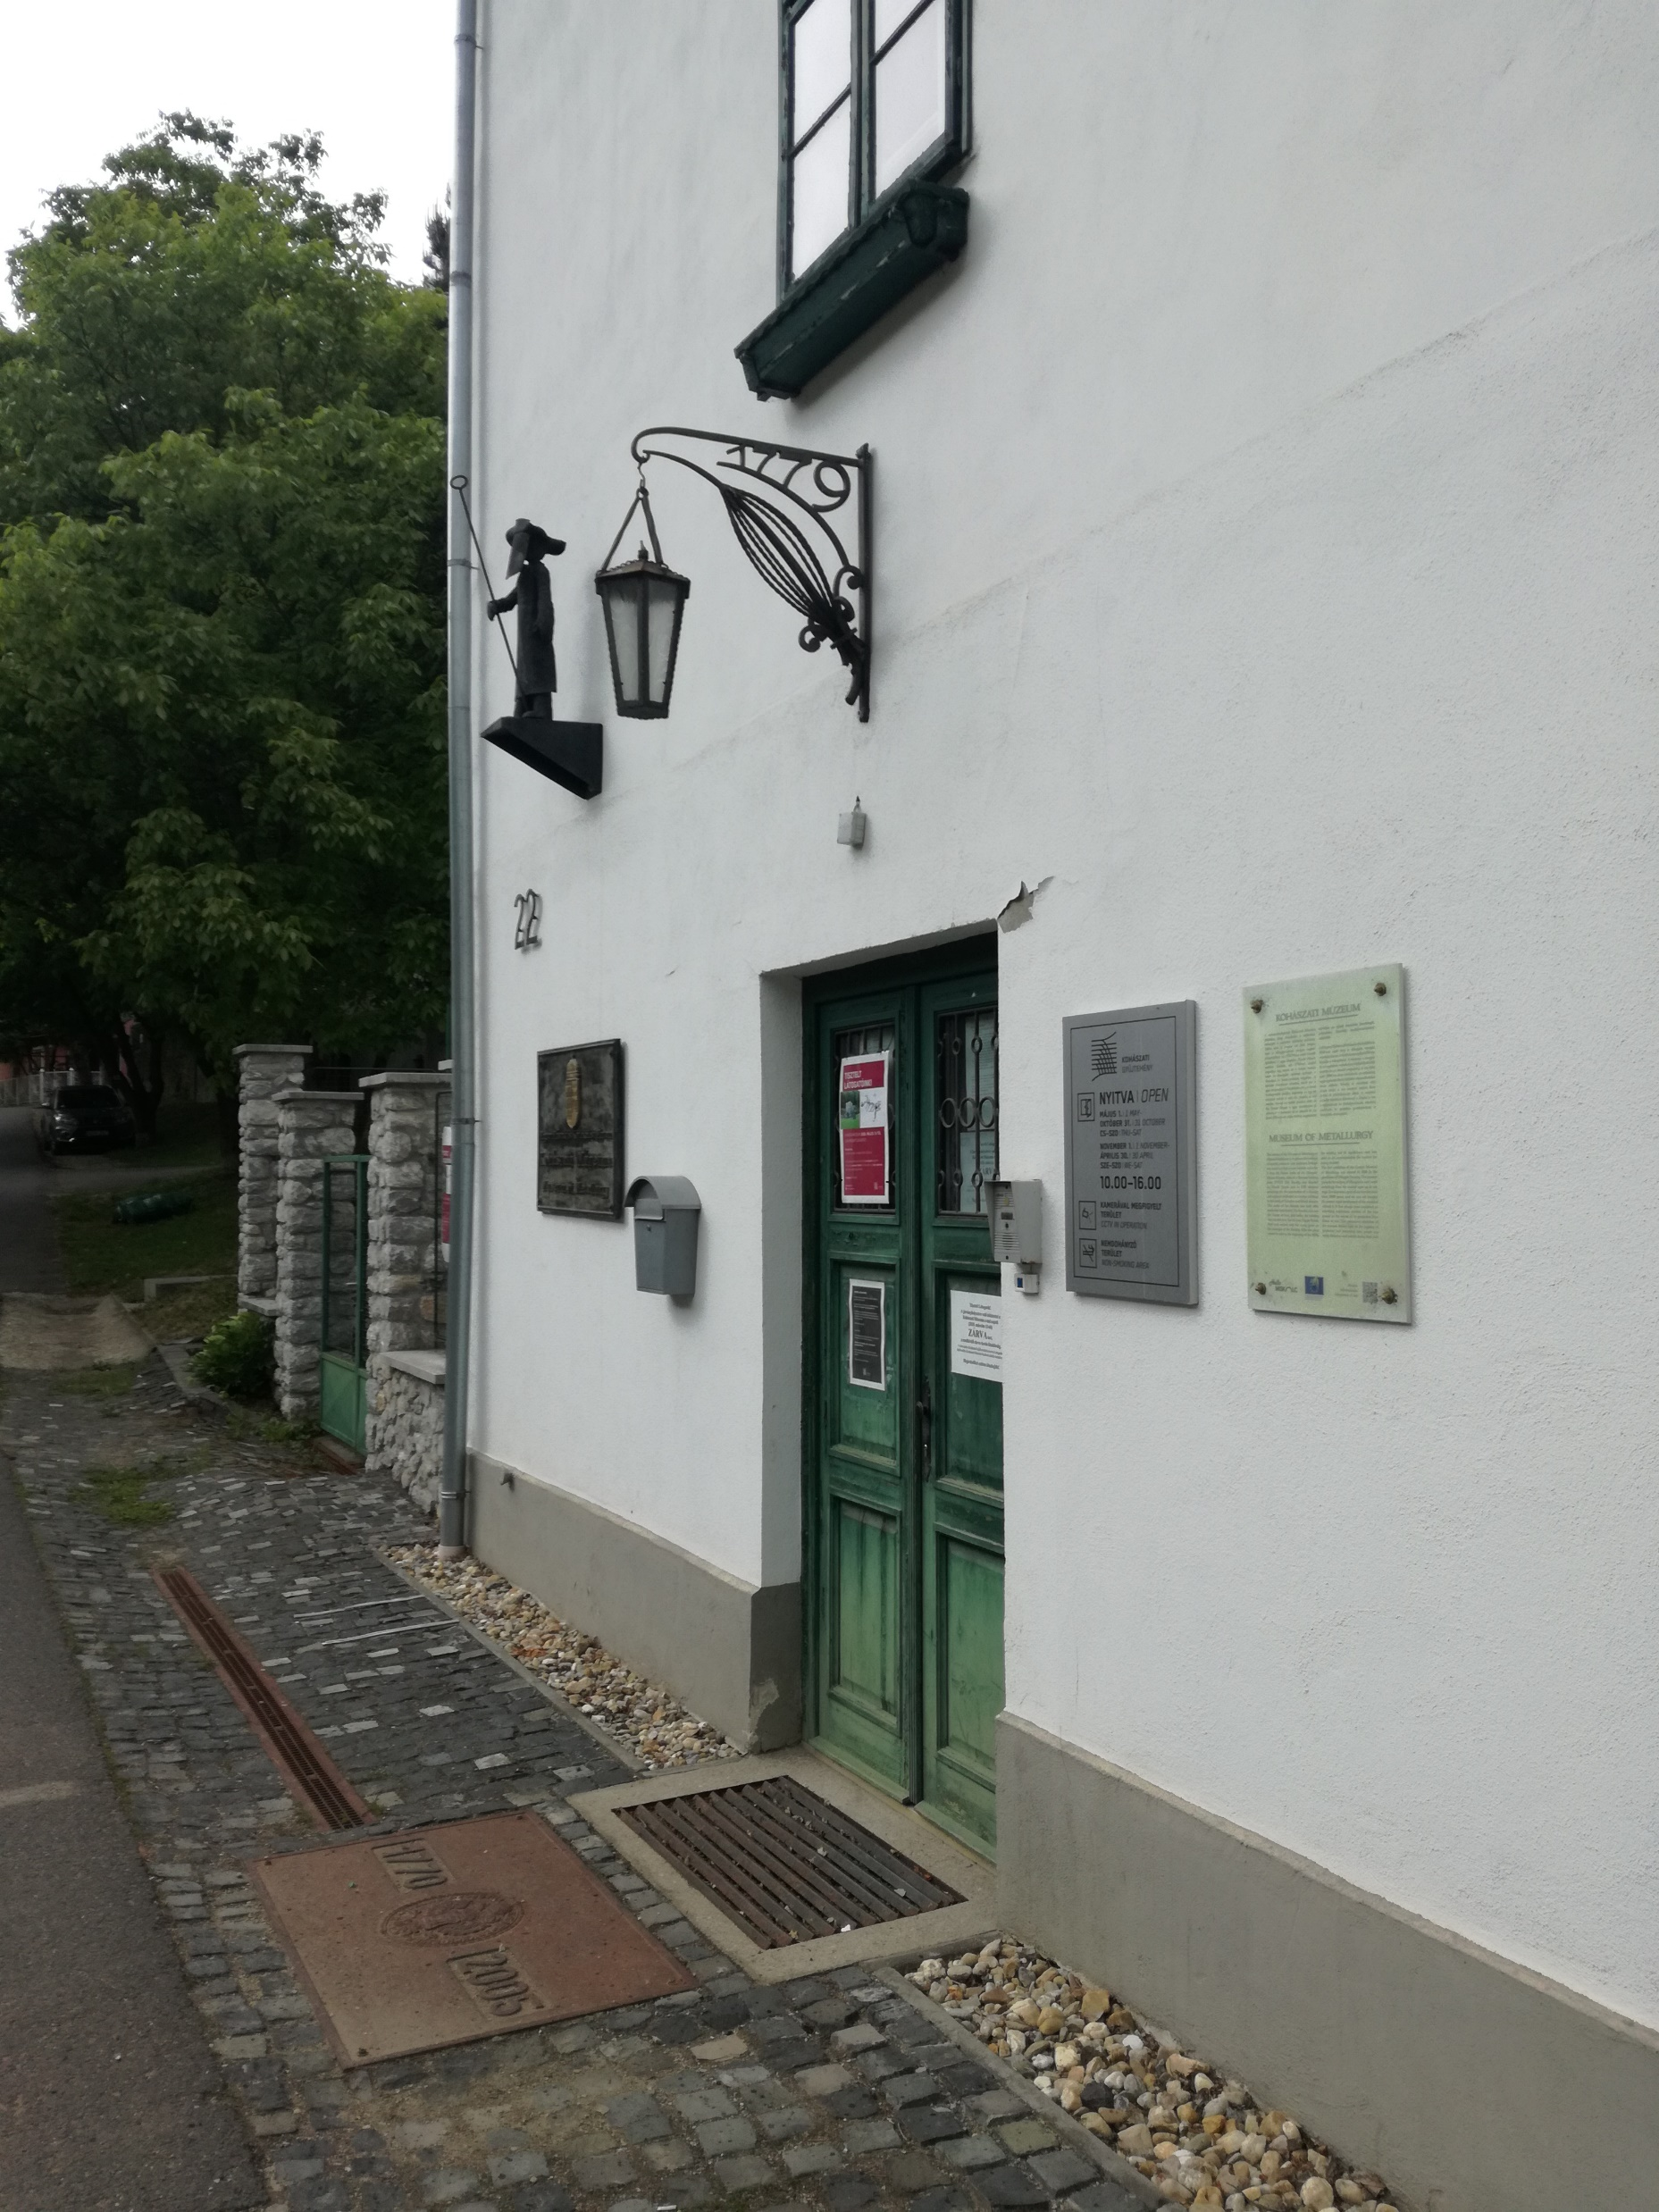
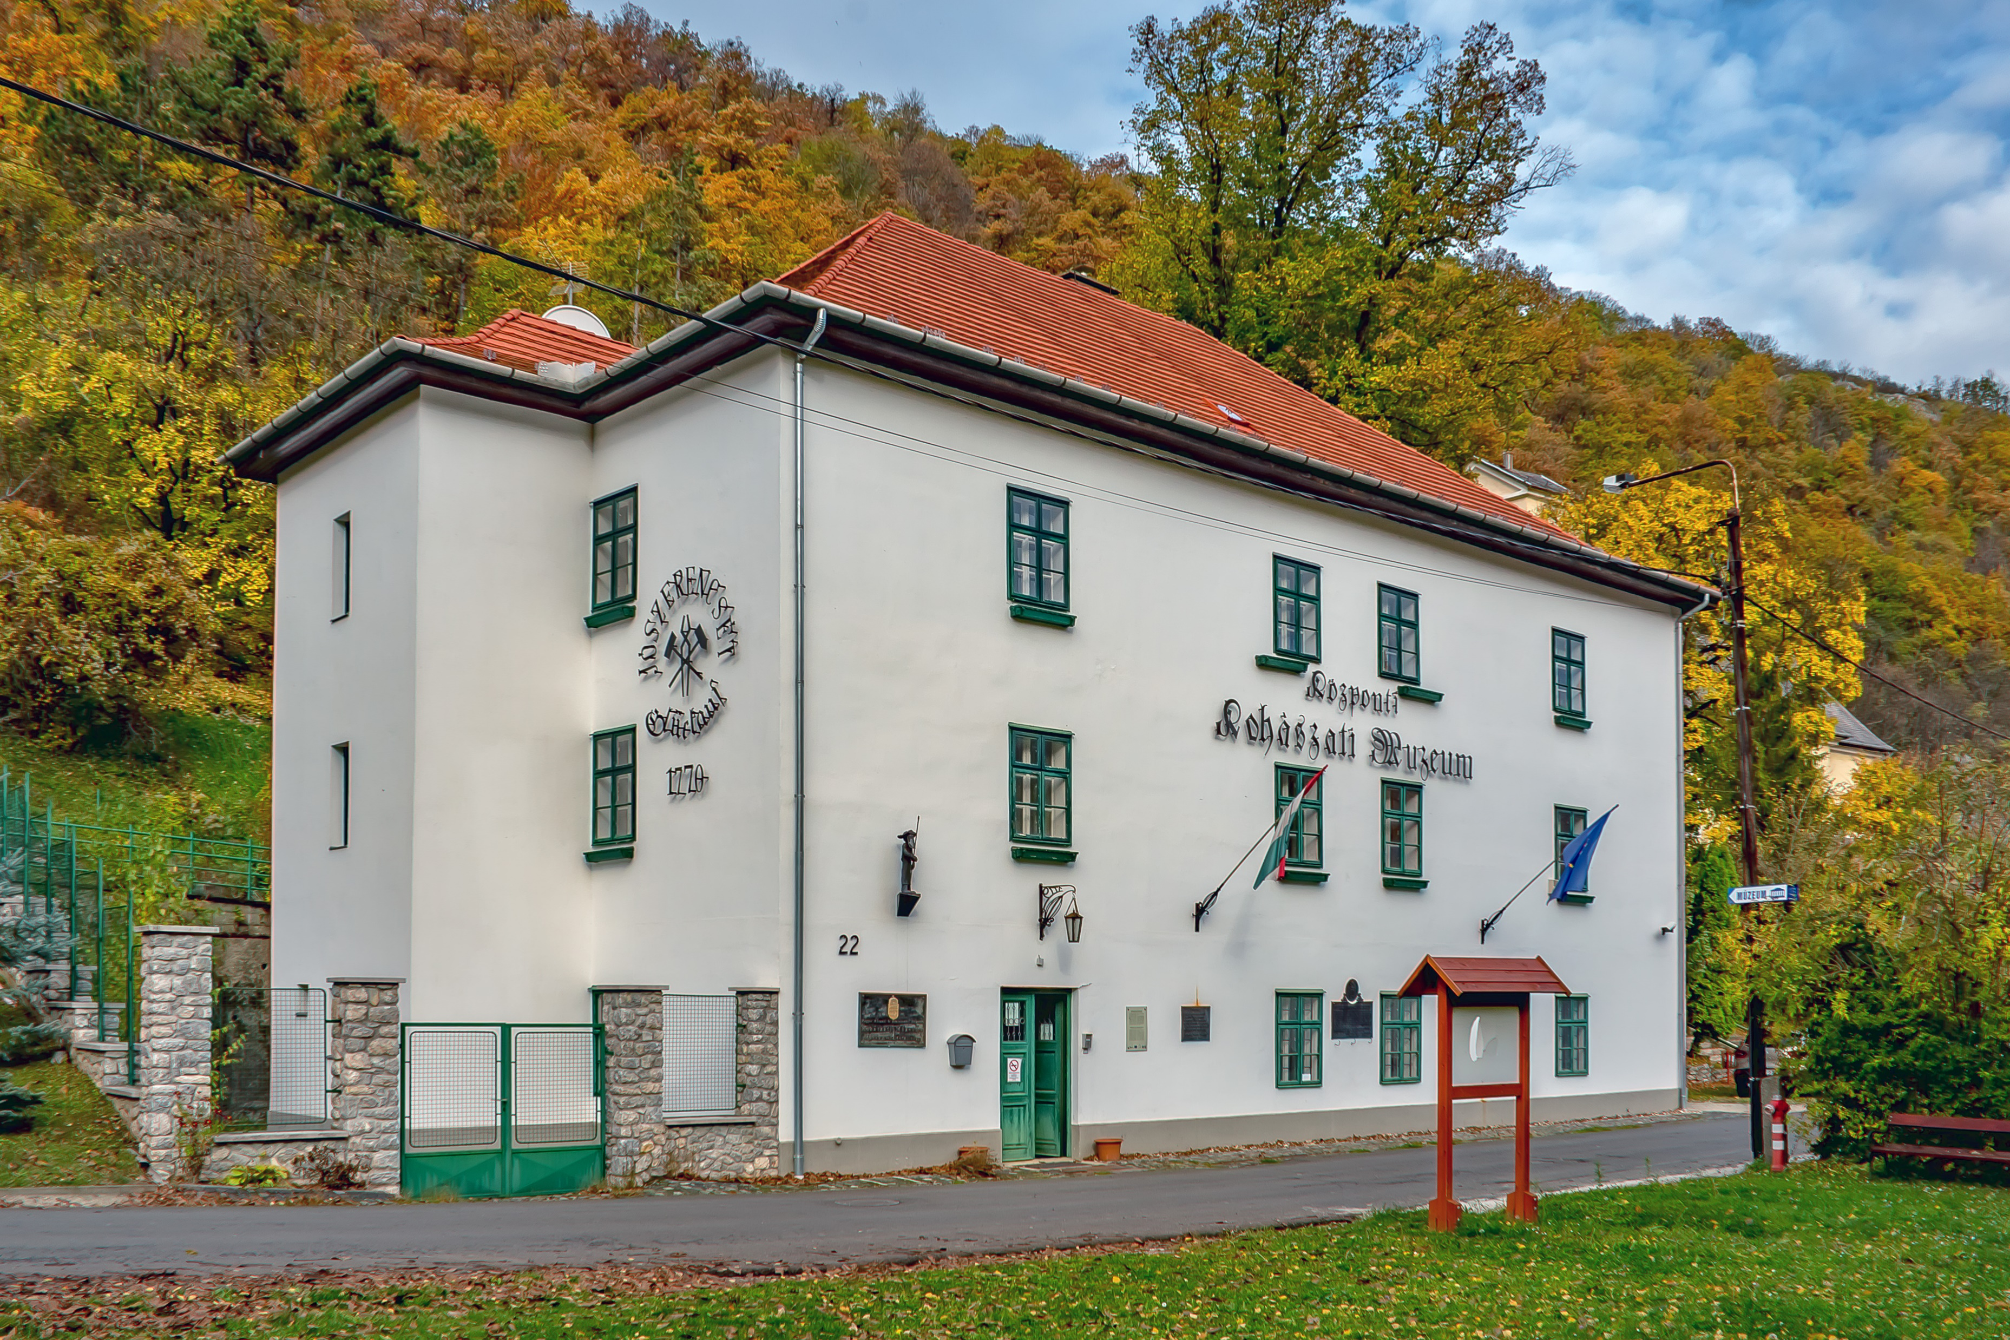
Kiránduljatok el hozzánk a gyönyörű Bükkbe, Miskolc-Újmassára a Massa Múzeumhoz és hallgassátok meg ti is a „hámor hangját”, a nagy farkaskalapácsot a kovácsműhelyben, nézzétek meg az Európában is egyedülálló Őskohót! Csónakázzatok egyet a Hámori-tavon, látogassatok el a Miskolc-felsőhámori Kohászati Múzeumba, mely egykor Kancellária épület volt, s építését még Mária Terézia engedélyezte…
Legyetek ti is részese a ma élő „Regényes történelemnek”!

